Slide 1
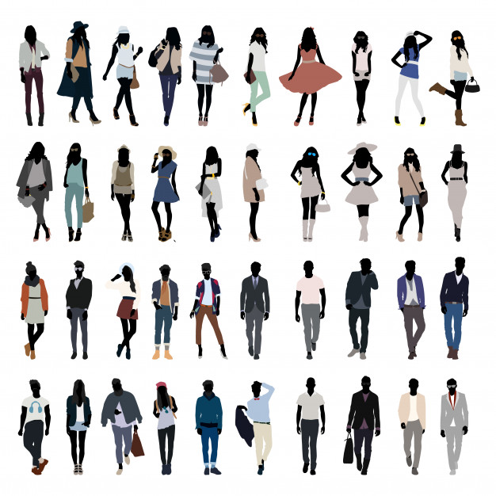
Is dit wel kledij?
Muzische vorming – Bewegingsexpressie
Juf Lore
Zesde leerjaar – thema mode

Slide 2
Doelen in deze les leer je:
Je fantasie in uitermate benutten;
Een bewegingsreeks maken;
Bewegingen maken die je snel of traag, hoog of laag en groot of klein uitvoert;
Een kledingstuk gebruiken voor iets helemaal anders.

Slide 3
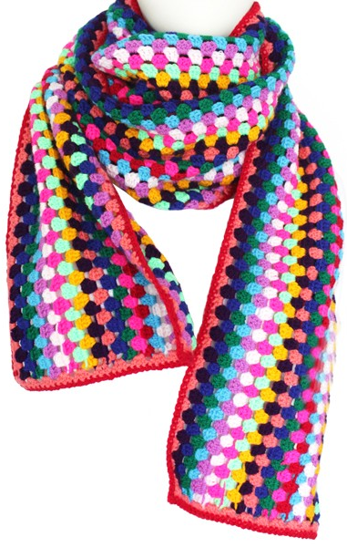
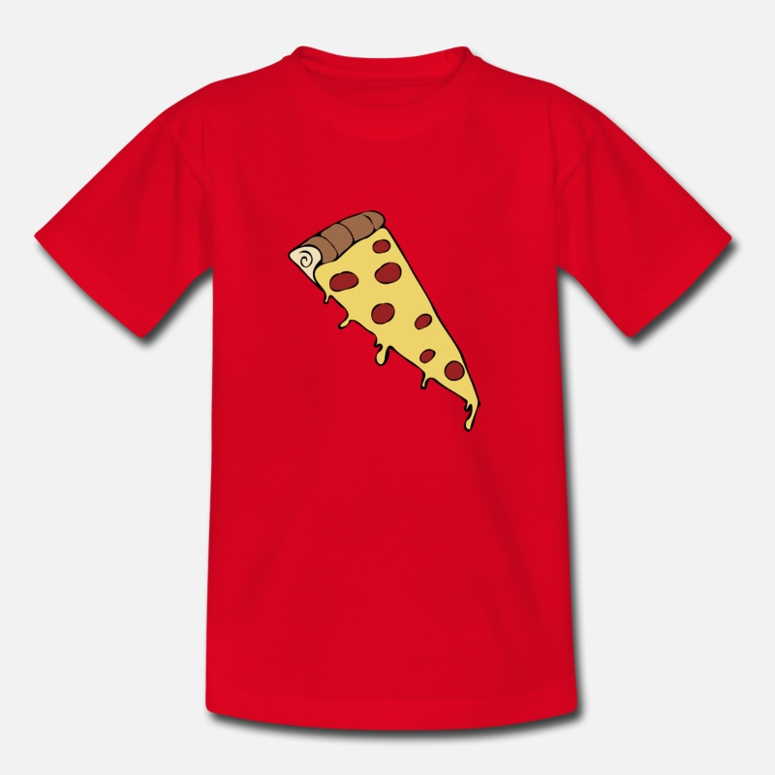
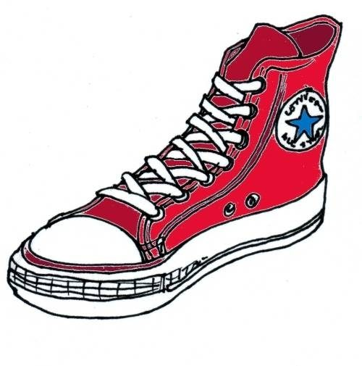
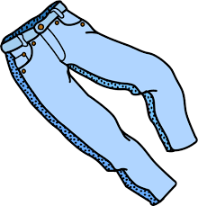
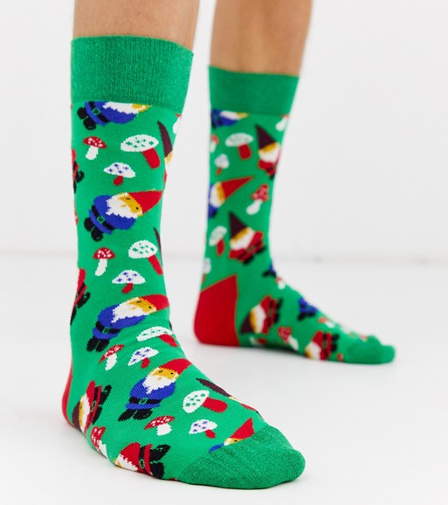
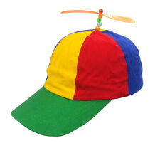
Materiaal
Voor deze les heb je een aantal materialen nodig. Neem de volgende materialen erbij:
een sjaal;
een broek;
een schoen;
een T-shirt;
een sok;
een hoed of muts (hoofddeksel).

Slide 4
Bekijk het volgende filmpje en antwoord op de vragen in de volgende dia

Slide 5
Verstrooide professors
Wat deden de professors?
Waarom is dit zo raar?
Wat voor voorwerp is dit echt en waarvoor wordt het gebruikt?
Welke andere betekenis zou jij het voorwerp nog geven?

Slide 6
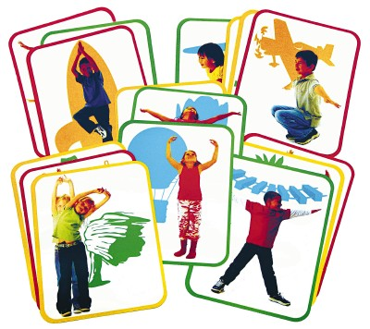

Slide 7
Kriskras
kledingstukken verspreiden;
wandelen;
geen muziek = bewegen;
groot of klein;
traag of snel;
hoog of laag;
elk kledingstuk één keer.

Slide 9
Experimenteren met bewegingen en een kledingstuk
bewegen bij
luisteren en uitvoeren bij

Slide 10
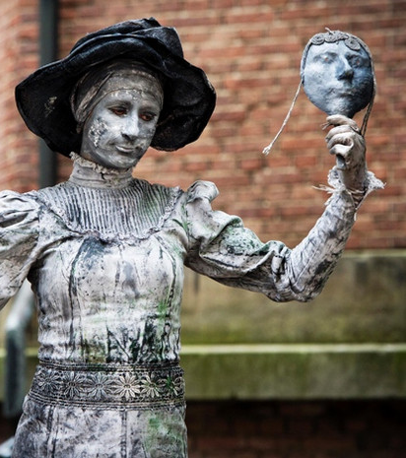
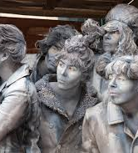
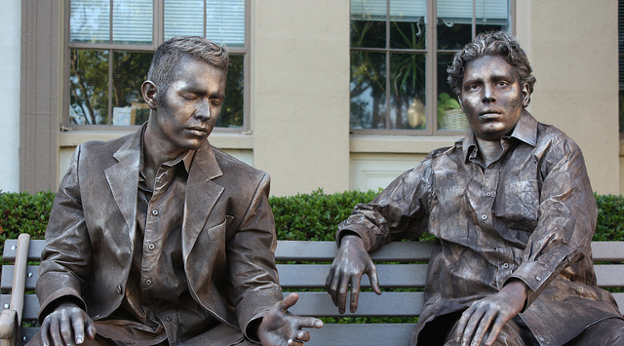
Stilstaande beelden
één kledingstuk;
stilstaande pose;
andere betekenis of ander gebruik;
elke pose één keer;
volbracht = zes verschillende poses.

Slide 12
Eindopdracht
Stilstaande houding
Drie verschillende bewegingen
Groot/klein
Hoog/laag
Snel/traag
Stilstaand eindbeeld
Andere betekenis/ongewoon gebruik kledij
Laatste stap: filmen

Slide 13
Uploaden

